Slide 1


Como envolver todas as faixas etárias na Campanha?

Slide 2
MISSÃO

Slide 3
MISSÃO
Vocação
Qual é a missão

Slide 4
MENTE DE DEUS
X
MENTALIDADE HUMANA

Slide 5
MENTALIDADE HUMANA
1.Os chamados para ir.
2. Os chamados para ficar.
3. Os chamados para mobilizar.

Slide 6
A RAIZ DO PROBLEMA

Slide 7
MENTE DE DEUS
1.Os chamados para ir.
2. Os chamados para ficar.
3. Os chamados para mobilizar.

Slide 8
Como formar líderes com a “Mente de Deus” em todas as faixas etárias da igreja?

Slide 9
ORAÇÃO

Slide 10
MOBILIZAÇÃO É UM MINISTÉRIO DE RELACIONAMENTO!

Slide 11
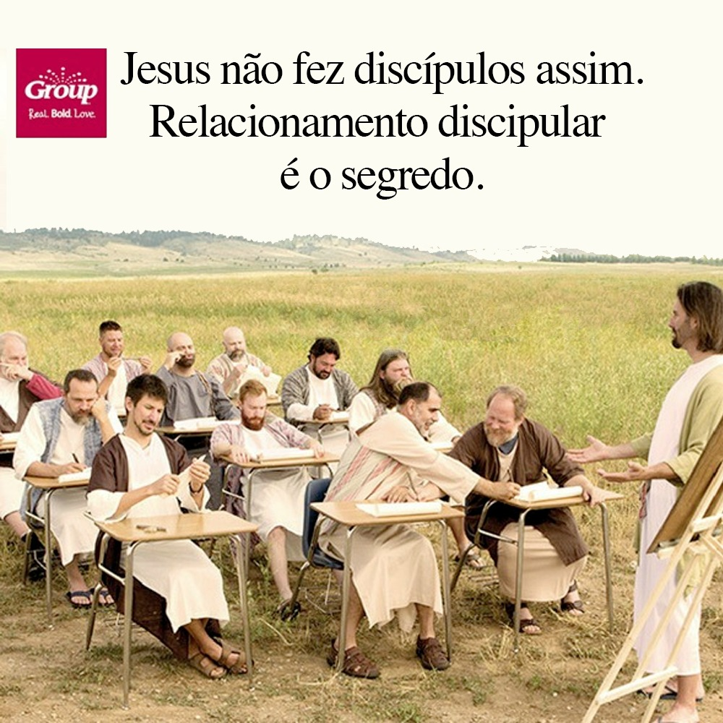

Slide 12
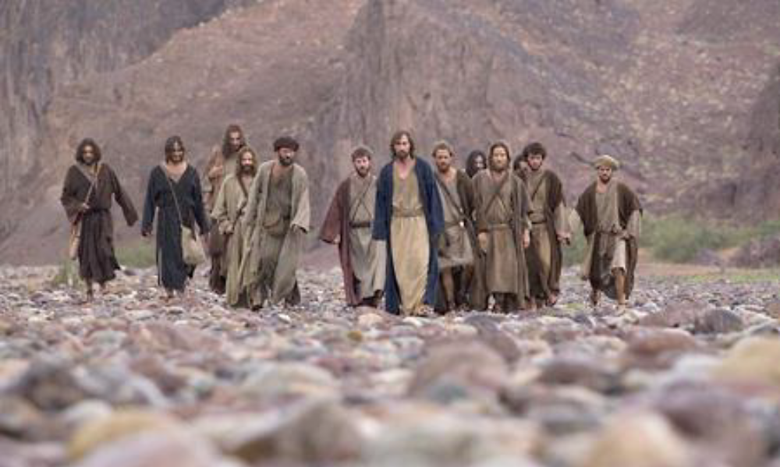
Valorize os jovens no processo
de formação de líderes!

Slide 13
CONSELHO MISSIONÁRIO

Slide 14
CONSELHO MISSIONÁRIO
Composto pelo pastor e líderes de todas as faixas etárias, departamentos, classes, PGMs, Organizações Missionárias e etc.

Slide 15
CONSELHO MISSIONÁRIO
Alivia a carga do promotor.
Divide as decisões.
Envolve aqueles que estão em todas as faixas etárias.

Slide 16
CONSELHO MISSIONÁRIO
ENVISIONAR
Mobilização é um ministério de relacionamento!

Slide 17
CONSELHO MISSIONÁRIO
Envolva-os na oração;
Faça estudos regularmente (Blog);
Prepare-os para a Batalha Espiritual;
Transmita a visão de Deus;
Foque na Formação de Líderes;
Priorize a nova geração;

Slide 18
Façam juntos o planejamento de toda a campanha missionária;
Planejem todas as ações da campanha;
Observe as características dos liderados e distribua responsabilidades (Decoração, música, momentos missionários, encenações e etc.);

Slide 19
Estabeleça metas como igreja, grupos e pessoais;
Desafia-os a ofertar as primícias e serem exemplos;
Ensine-os a desafiar os seus liderados;
Ensine-os a observar seus liderados e explorar talentos, aptidões e paixões;

Slide 20
Nossa missão é formar uma geração com a mente de Deus, em um mundo onde o sucesso é vinculado ao valor da conta bancária das pessoas.
Levantar recursos para a obra missionária não é apenas mudar valores de um banco para outro, mas é uma mudança de mentalidade do humano para o eterno!

Slide 21
Mobilizar é envolver as pessoas na Grande Comissão. É um privilégio que oferecemos a todo cristão. Se não fizermos esse convite, talvez nunca alguém faça na vida. É a oportunidade das pessoas creditarem na conta no céu, para o bem delas!

Slide 22
Não podemos privar as pessoas de participar do cumprimento da missão de Deus, através da rede deixada por Jesus, chamada Igreja! É uma honra desafiar as pessoas a investir no eterno, e quando não fazemos isso, não estamos sendo amigos verdadeiros!

Slide 23
Nossa tarefa é dar às pessoas o privilégio de investir nas coisas eternas, na missão mais relevante e importante de toda a história da humanidade, e tudo começa com relacionamento!

Slide 24
Deus deu em nossas mãos o privilégio de poder influenciar toda uma geração com a visão Dele. Faça todo o possível para ter no Conselho Missionário os líderes das crianças e adolescentes, porque assim eles poderão constantemente trabalhar a visão de Deus nessa nova geração, inculcando em suas mentes as convicções bíblicas sobre a alegria de entregar as primícias, participando da Missão de Deus, que nos dá tudo o que temos.

Slide 25
Eles também poderão ensinar sobre o cuidado de Deus para com aqueles que Ele chama para O servir em tempo integral, indo contra a mentalidade humana que bombardeia nossa geração. Quantos missionários nós temos em nossos departamentos infantis? É nossa missão transmitir a mente de Deus à eles!

Slide 26
Sua igreja vai até onde vai a sua visão!

Slide 27
Tenha a mente de Deus e forme líderes com a mente de Deus!

Slide 28




silvana.martines@missõesnacionais.org.br
18 99758-1421
@silvanaspmartines
@misaelmedinamartiness

